Slide 1
Présentation Certification DWWM
Audrey Bucholz

Slide 2
Sommaire
I
Maquetter une application
V
Créer une base de données
Réaliser une interface utilisateur web statique et adaptable
Développer les composants d’accès aux données
II
VI
III
Développer une interface utilisateur web dynamique
VII
Développer la partie back-end d’une application web ou web mobile
Elaborer et mettre en oeuvre des composants dans une application de gestion de contenu ou e-commerce
IV
Réaliser une interface utilisateur avec une solution de gestion de contenu

Slide 3
Développer la partie Front d’une application

Slide 4

I- Maquetter une application
01- Etablir le cahier des charges
1. Présentation d’ensemble du projet
1.1 Présentation de l’entreprise :
1.2 Les objectifs du site :
1.3 La cible adressée par le site :
1.4 Objectifs quantitatifs :
1.5 Périmètre du projet :
1.6 Description de l’existant :
2. Description graphique et ergonomique
2.1 Charte graphique :
2.2 Design :
3. Description fonctionnelle et technique
3.1 Arborescence du site :
3.2 Description fonctionnelle :
Pour la version DESKTOP du site
Le visiteur pourra
Le client pourra
L’admin pourra
Pour la version MOBILE et TABLETTE du site:
Le visiteur pourra
Le client pourra
L’admin pourra
3.3 Informations relatives aux contenus :
3.4 Contraintes techniques :
4. Prestations attendues et modalités de sélection des prestataires
4.1 Prestations attendues :
4.2 Planning :
4.3 Méthodologie de suivi :
2014

Slide 5
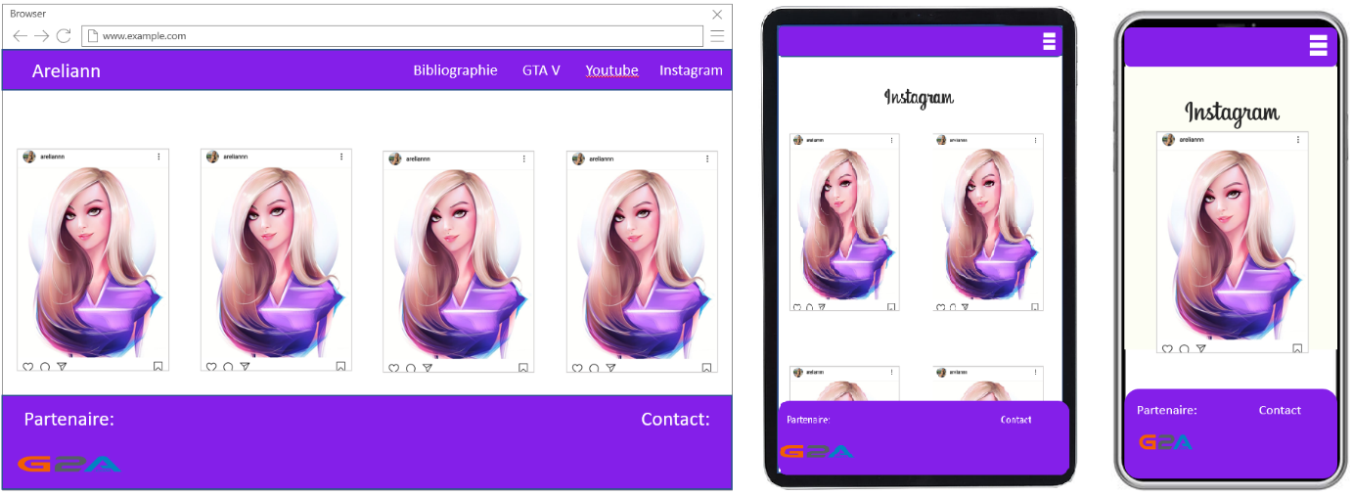
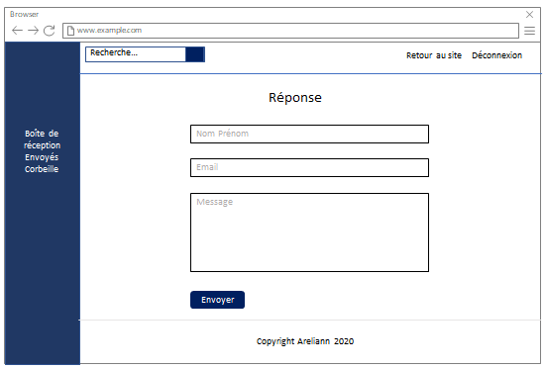
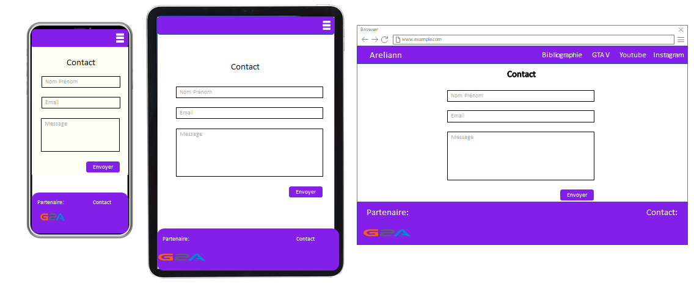
02- Maquettage
2014

Slide 6
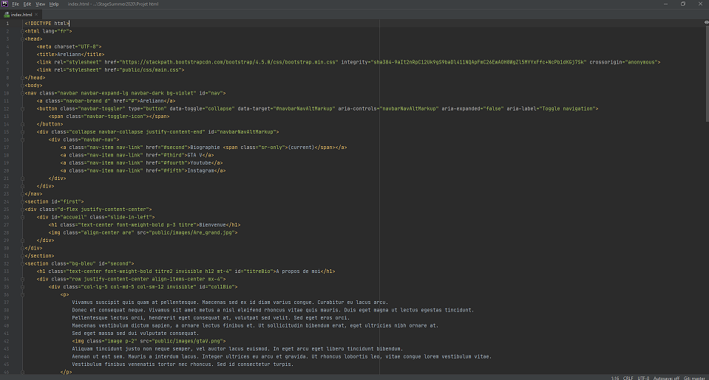
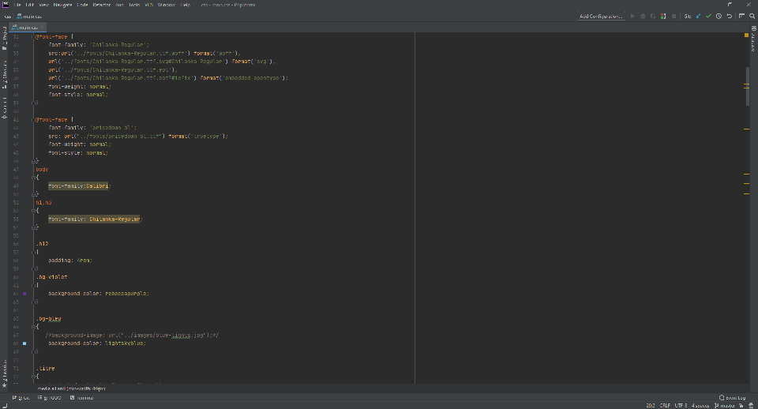
II- Réaliser une interface utilisateur web statique et adaptable
01- Interface statique
Création des pages en HTML et CSS
2014

Slide 7
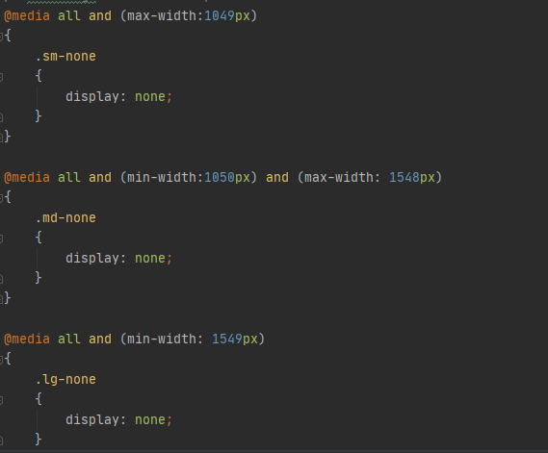
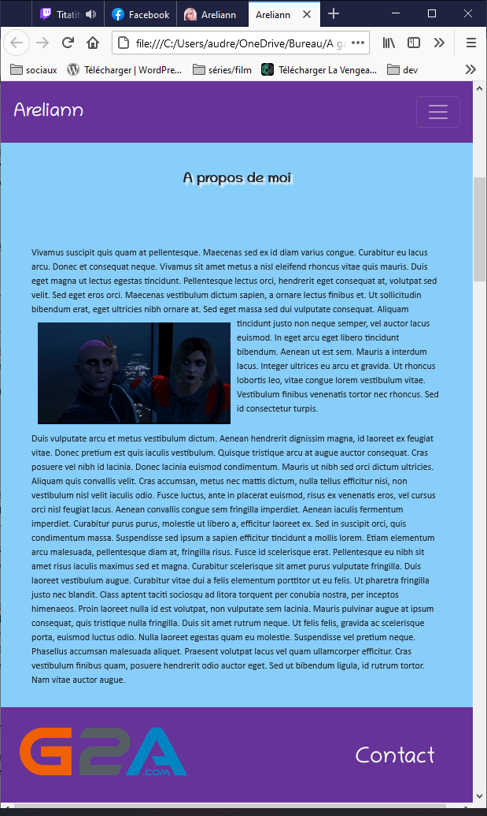
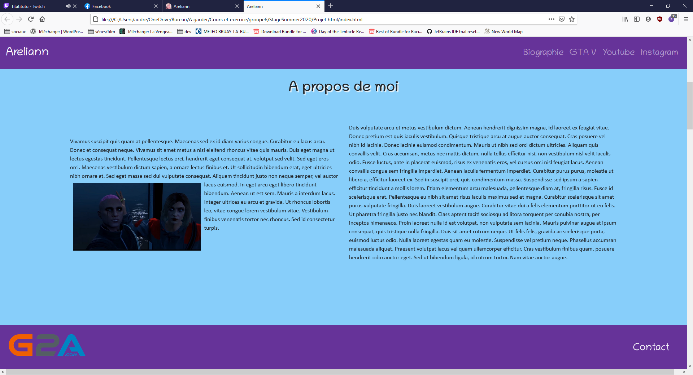
02- Interface adaptable:
MOBILE FIRST
Utilisation de Framework CSS pour rendre le site adaptatif .
Bootstrap, Mobirise

Slide 8
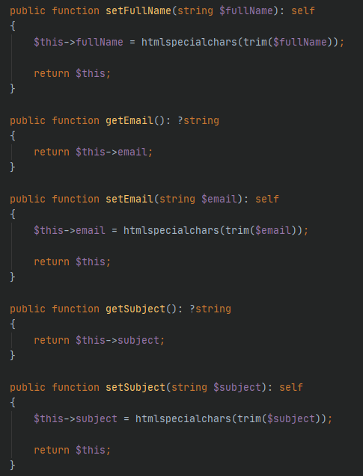
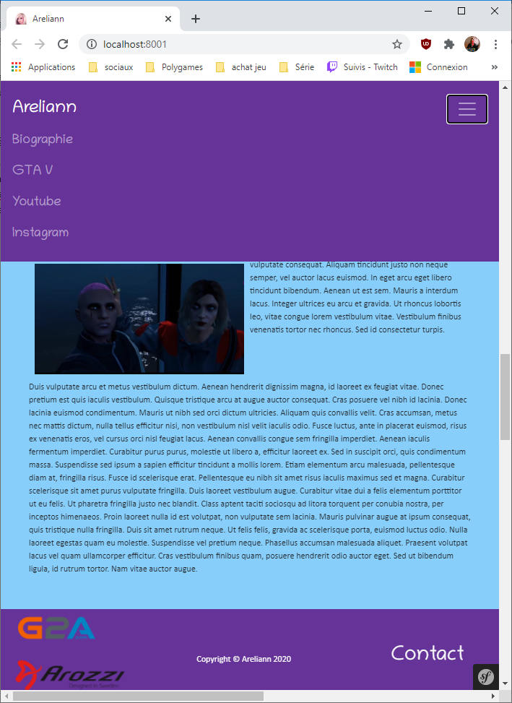
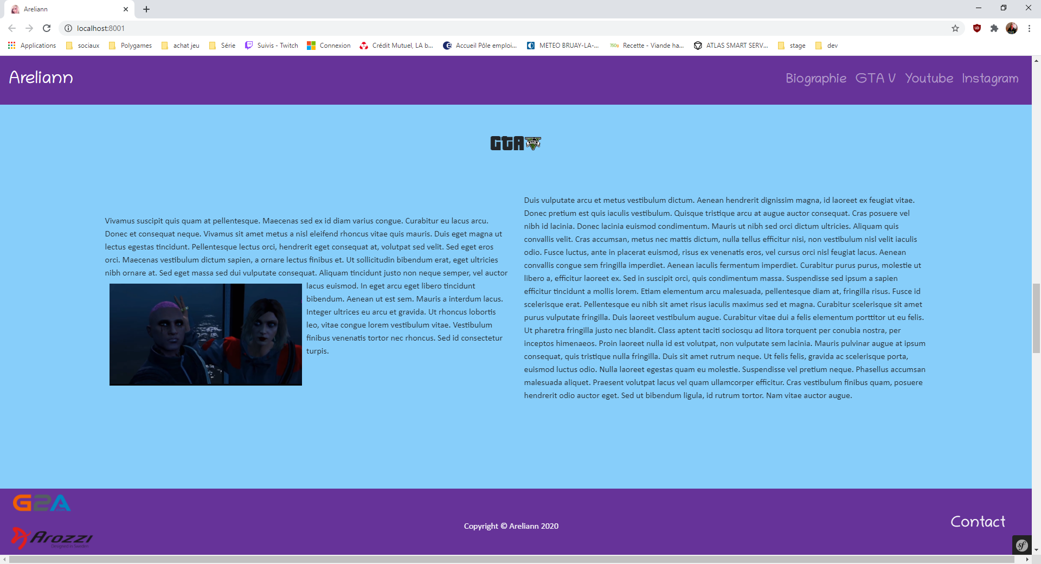
III- Réaliser une interface web dynamique
01- Intégration des éléments de sécurité
02-Affichage Dynamique:
Utilisation des fonctions pour éviter les injections faille XSS:
Affichage dynamique:
2014

Slide 9
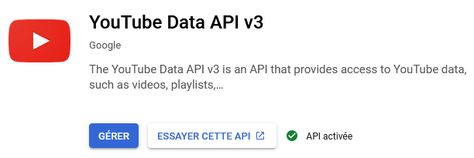
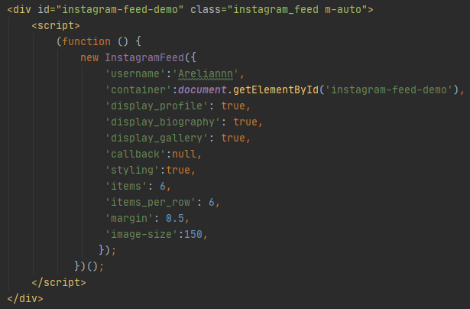
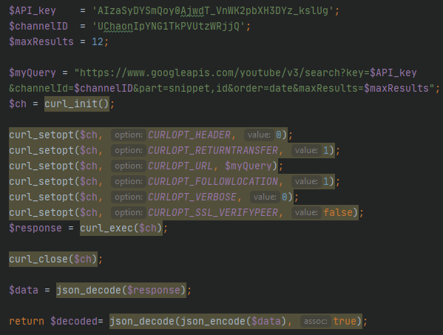
03-API:
04-Récupération d’un flux Instagram via plugin:
2014

Slide 10
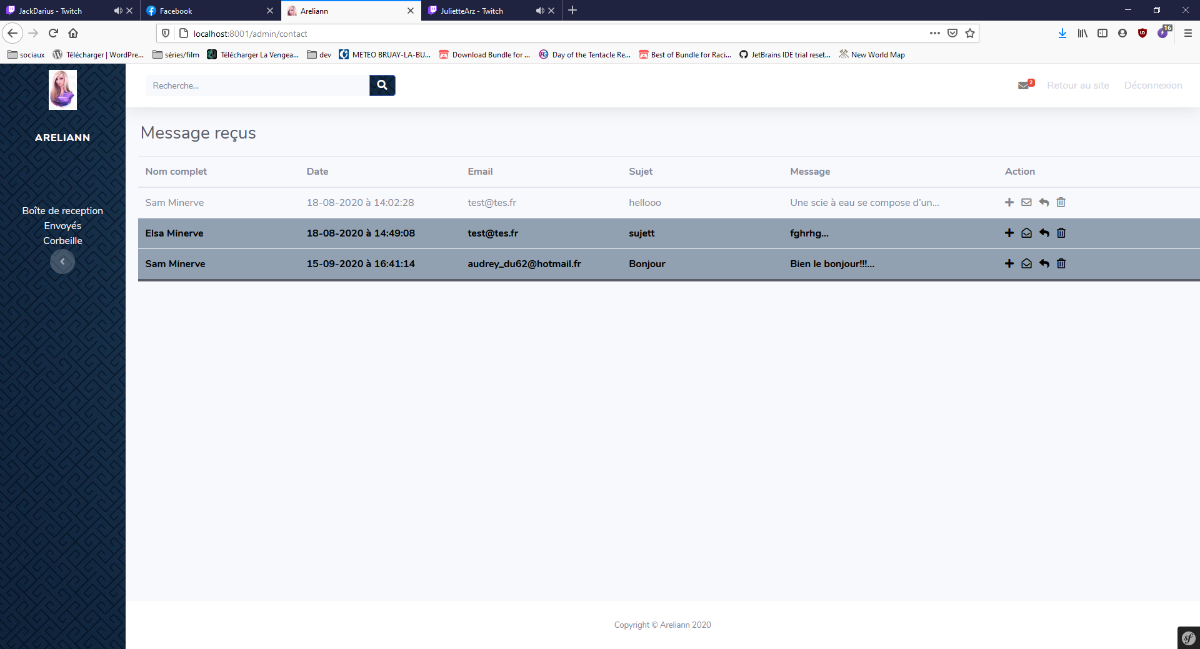
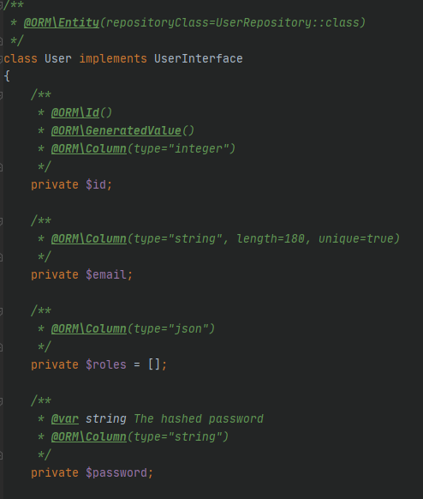
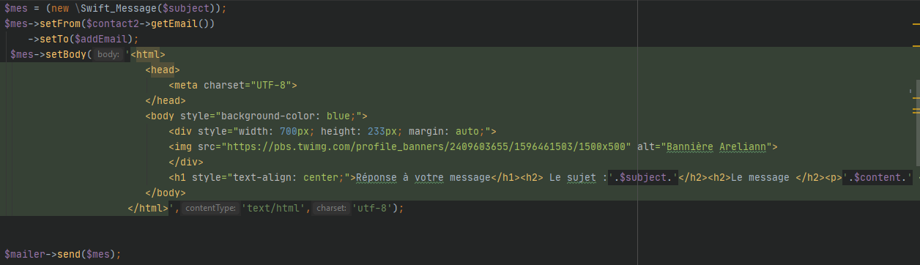
IV- Réaliser une interface utilisateur avec une solution de gestion de contenu
Partie admin:
Entité:
2014
SwiftMailer:

Slide 11
Développer la partie Back d’une application

Slide 12
V-Créer une base de données
Pour créer la base de donnée:
« doctrine:database:create »
Puis on effectue la migration:
« make:migration »
Pour créer la table user:
« make:user »
2014
Enfin on effectue les changements en base de données:
« doctrine:migration:migrate »
Pour créer les tables on crée des entités:
« make:entity »

Slide 13
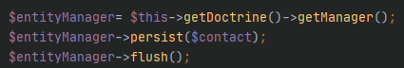
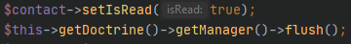
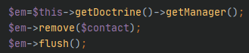
VI-Développer les composants d’accès aux données
Sélection des données:
Insertion des données:
Mise à jour des données:
2014
Suppression des données:

Slide 14
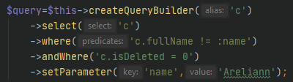
Requêtes personnalisées:
Cela permet d’ajouter plusieurs conditions (équivalent du AND sur SQL)
On peut faire des jointures de tables avec la méthode innerJoin() notamment
On peut affiner la sélection au lieu de tout sélectionner
2014

Slide 15
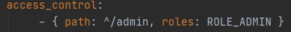
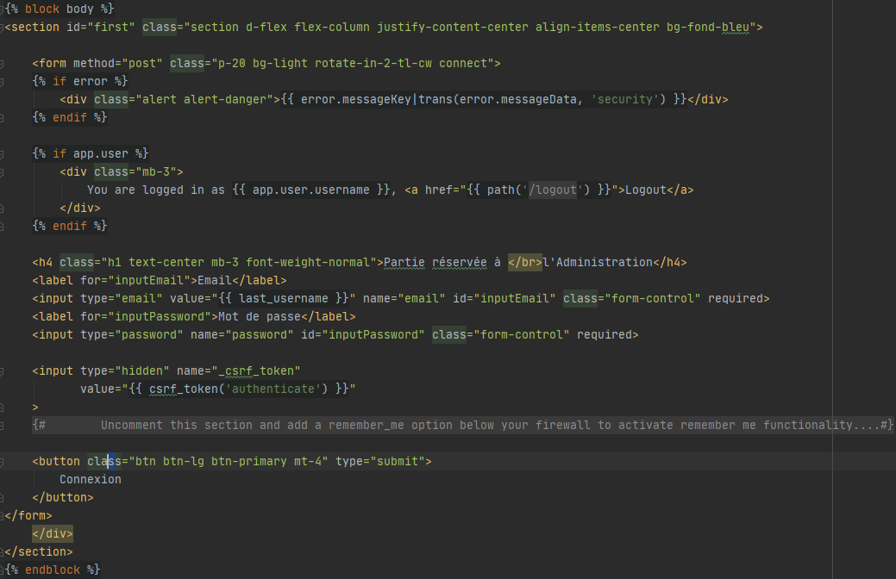
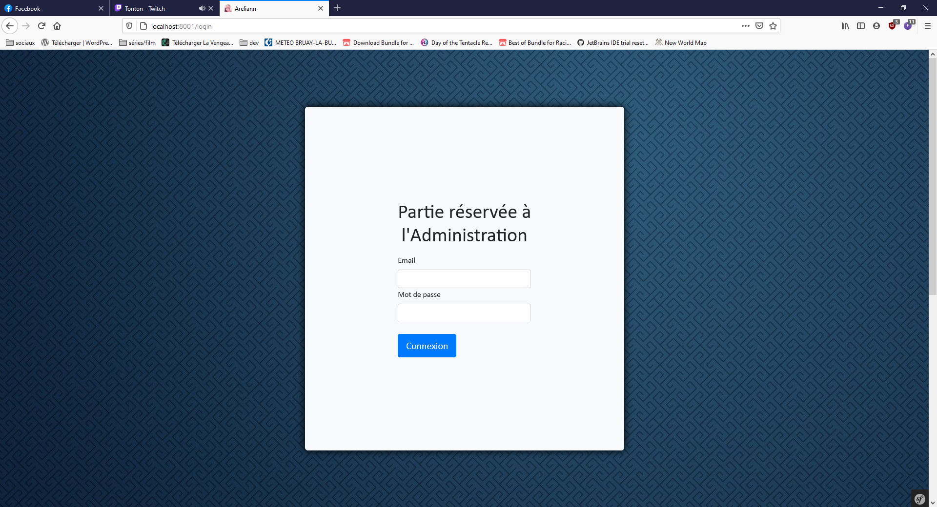
VII-Développer la partie back-end d’une application web ou web mobile
01-Authentification:
Voici la page login
2014

Slide 16
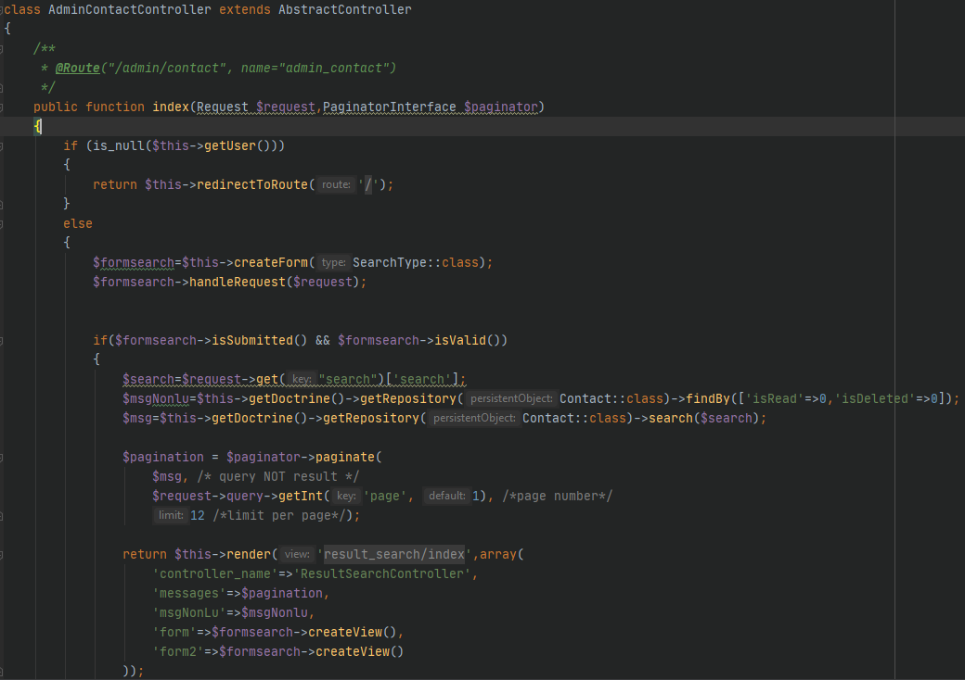
02-Création des pages avec gestion des données:
Voici le adminContactController on y trouve:
La création de formulaire
La récupération des recherche si le formulaire est rempli
Les messages non lus
2014

Slide 17
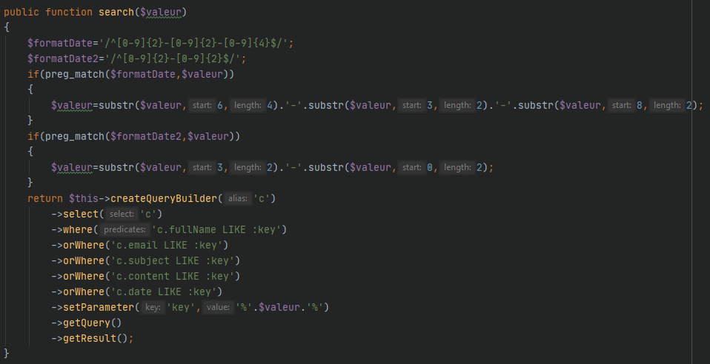
Formulaire de recherche
Voici la fonction recherche:
Comme la date est inversée base de données j’ai inversé le résultat du formulaire pour trouver la date
Je fais ma recherche dans tout les champs entrés par l’utilisateur
2014

Slide 18
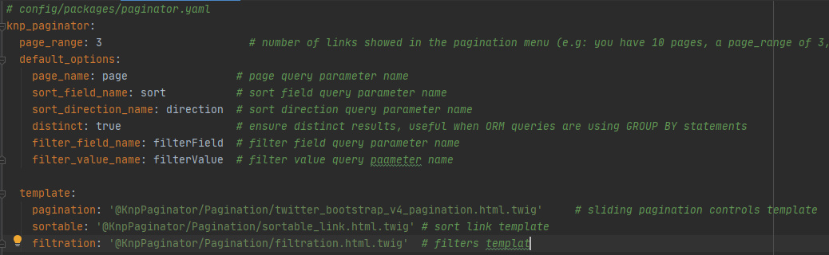
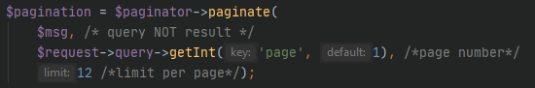
Pagination:
Configuration du style:
2014

Slide 19
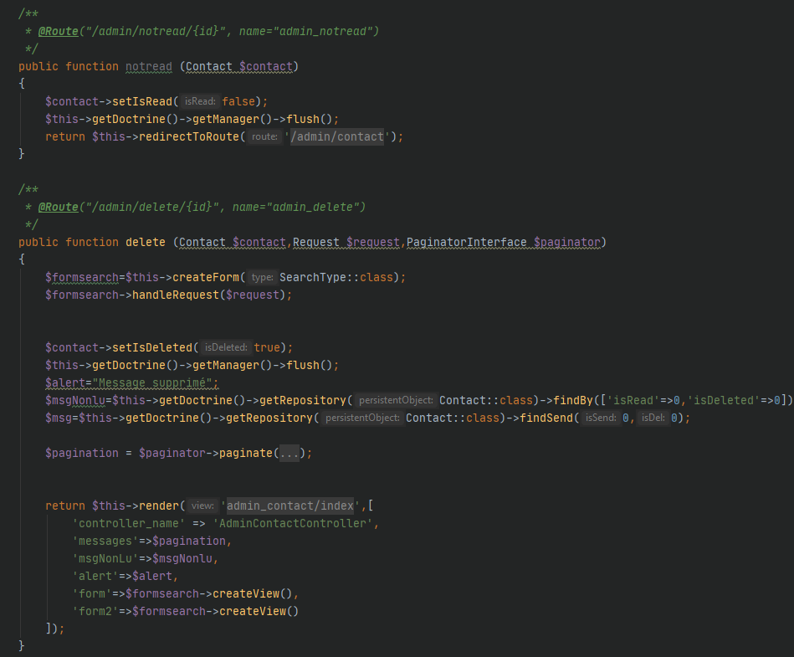
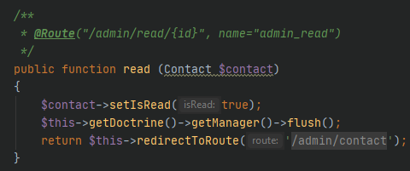
Autre fonction:
Fonction pour marquer comme lu
2014
Fonction pour marquer comme non lu et effacer

Slide 20
Conclusion du stage
J’ai pu travailler le front et le back sur mon stage
J’ai pu développer mes connaissances en Symfony
J’ai créé un site de A à Z
Satisfaction du client
MERCI DE VOTRE ATTENTION!

